Slide 1
Agente de Inteligencia
Artificial para la Biblioteca
Propuesta de trabajo, sustento metodológico, EDA teórico, implementación hipotética y cronograma de ejecución
Automatización de catalogación bibliográfica
Enfoque human-in-the-loop
Piloto orientado a valor
Institución: Proyectos CRAI-Biblioteca UAO
Responsable: Hugo Alberto Gallo Machado · hagallo@uao.edu.co
Estudiantes asignados: Cesar Armando Reyes Oliveros · Juan Pablo Maya Escudero

Slide 2
1. Contexto y problema a resolver
La catalogación es técnica, repetitiva y crítica para la calidad del servicio bibliotecario.
Dolores del proceso actual
Oportunidad del proyecto
La captura manual de metadatos exige tiempo y revisión permanente de portada, página legal, índice e ISBN.
La variación en criterios de registro puede generar inconsistencias en autores, materias, edición y descripción física.
El tiempo operativo invertido en tareas repetitivas reduce espacio para análisis, validación fina y atención al usuario.
Implementar un agente de IA que sugiera metadatos, detecte faltantes y apoye la pre-catalogación.
Mantener al bibliotecario como validador final para asegurar control de calidad y cumplimiento técnico.
Disminuir tiempos de alistamiento sin sacrificar trazabilidad ni consistencia bibliográfica.
Mensaje clave para exponer: la IA no reemplaza el criterio bibliotecario; lo potencia con velocidad y trazabilidad.

Slide 3
2. Objetivo general y alcance
Qué vamos a construir y hasta dónde llega la primera versión del proyecto.
Diseñar e implementar un agente de inteligencia artificial que apoye la catalogación de libros en la Biblioteca UAO, automatizando la extracción, normalización y sugerencia de metadatos con validación humana final.
Incluye en el prototipo
No incluye en la primera fase
Lectura de fuentes como portada, contraportada, página legal, tabla de contenido e ISBN.
Sugerencia de campos: título, autor, editorial, año, edición, materias, resumen y alertas de inconsistencia.
Pantalla o flujo de revisión para que el catalogador apruebe, corrija o descarte sugerencias.
Automatización total sin revisión humana.
Integración productiva completa con todos los sistemas institucionales desde el primer sprint.
Cobertura de todos los tipos documentales más allá de libros impresos, salvo que el alcance se amplíe.

Slide 4
3. ¿Cómo lo vamos a trabajar?
Metodología por fases, con entregables cortos y validación continua del CRAI-Biblioteca.
Fase 1
Fase 2
Fase 3
Fase 4
Fase 5
Diagnóstico
Diseño
Desarrollo
Piloto
Mejora
Mapeo del proceso actual, actores, insumos, cuellos de botella y criterios de aceptación.
Definición funcional y técnica del agente, entradas, salidas, reglas y arquitectura.
Construcción del prototipo con OCR, NLP, reglas bibliográficas y revisión asistida.
Pruebas con libros reales, comparación con registros validados y medición de precisión.
Ajustes de prompts, reglas, interfaz, métricas y plan de escalamiento.
Narrativa recomendada: mostrar un proyecto incremental, con una salida utilizable desde el piloto y sin prometer automatización total temprana.

Slide 5
4. EDA teórico del proyecto
Antes de entrenar o parametrizar el agente, conviene analizar la forma y calidad de los datos disponibles.
Fuentes a explorar
Variables críticas
Registros bibliográficos históricos del catálogo.
Portadas, páginas legales, índices y contraportadas digitalizadas.
Campos existentes en el sistema actual: ISBN, autores, materias, editorial, año.
Completitud por campo.
Frecuencia de autores repetidos, editoriales y materias.
Tasa de duplicados, inconsistencias ortográficas y campos vacíos.
Preguntas del EDA
Indicadores esperados
¿Qué campos se pueden inferir con alta confianza?
¿Dónde están los errores más comunes del registro manual?
¿Qué combinación de fuentes aporta más precisión?
% de registros completos.
% de coincidencia entre sugerencia y validación humana.
Tiempo promedio antes vs. después del agente.
Recomendación: presentar el EDA como la base que permite decidir con qué datos arrancar, qué limpiar y qué métricas usar.

Slide 6
5. Implementación teórica del agente
Arquitectura propuesta para una primera solución funcional y escalable.
1. Ingesta
2. Extracción
3. Motor IA
4. Validación
5. Salida
Libro físico o archivo escaneado
ISBN, portada, página legal e índice
OCR + parser de texto
Normalización básica de campos
NLP + reglas bibliográficas
Sugerencias y detección de faltantes
Revisión del catalogador
Aprobación, corrección o rechazo
Registro listo para exportar
a MARC 21 / sistema interno
Capa transversal de gobierno
Reglas de calidad · bitácora de decisiones · trazabilidad de evidencias · retroalimentación para mejora continua
Esta implementación es teórica: sirve para mostrar cómo se conectan insumos, IA, reglas y validación humana en un flujo realista.

Slide 7
6. Flujo de trabajo hipotético
Ejemplo de cómo operaría el proceso cuando el prototipo esté en uso.
1
2
3
4
5
Recepción
Lectura
Sugerencia
Validación
Publicación
El libro ingresa al CRAI y se digitalizan las páginas mínimas necesarias.
El sistema toma ISBN, portada, página legal e índice como insumos iniciales.
El agente propone metadatos y alerta campos incompletos o inconsistentes.
El bibliotecario revisa, ajusta y aprueba el registro con evidencia visible.
El registro validado se exporta al sistema institucional y queda trazado.
Resultado esperado: menos tiempo en captura repetitiva y más tiempo en validación experta, calidad y servicio al usuario.

Slide 8
7. ¿Basado en qué se construye?
La propuesta mezcla estándares bibliográficos, IA aplicada y control humano.
Base bibliotecológica
Base tecnológica y de calidad
RDA como referencia para descripción y relación entre elementos bibliográficos.
MARC 21 como estructura objetivo o de interoperabilidad para los registros resultantes.
Dublin Core como apoyo conceptual para metadatos interoperables en ecosistemas digitales.
OCR para convertir imagen en texto utilizable por el agente.
NLP / IA generativa para extraer, normalizar y sugerir campos con evidencia.
Human-in-the-loop para asegurar explicabilidad, corrección y mejora continua del sistema.

Slide 9
8. Validación piloto y métricas de éxito
Cómo demostrar que el prototipo aporta valor real al proceso de catalogación.
Prueba piloto
Métricas recomendadas
Seleccionar un conjunto controlado de libros representativos por área o complejidad.
Comparar el registro sugerido por el agente contra el registro final validado por el bibliotecario.
Analizar errores recurrentes en título, autores, materias, editoriales, fechas y duplicados.
Precisión de extracción por campo crítico.
Reducción del tiempo promedio de pre-catalogación.
Porcentaje de sugerencias aceptadas sin cambios, con ajuste menor y con rechazo.
KPI central: mostrar que el agente ahorra tiempo sin deteriorar la calidad del registro bibliográfico.

Slide 10
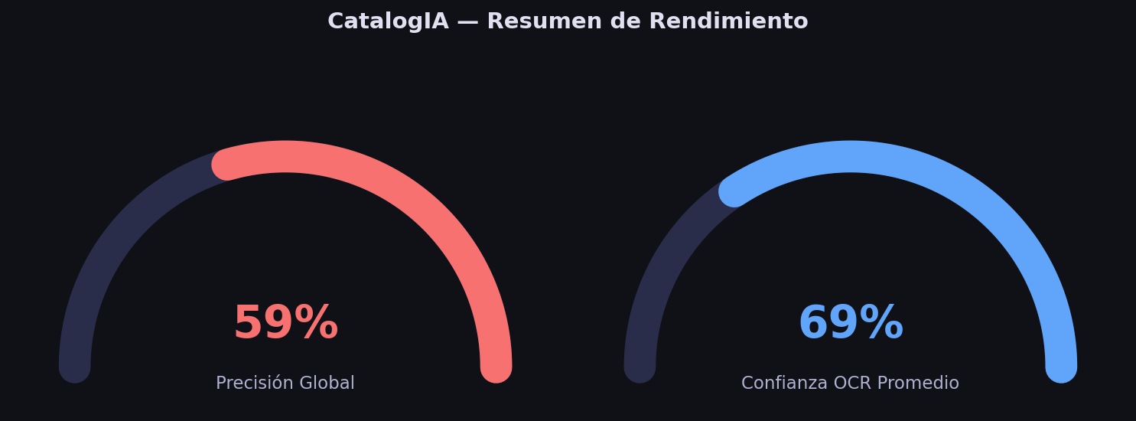
9. Resultados reales — Métricas de evaluación
Evaluación sobre 5 documentos reales con ground truth verificado.

Slide 11
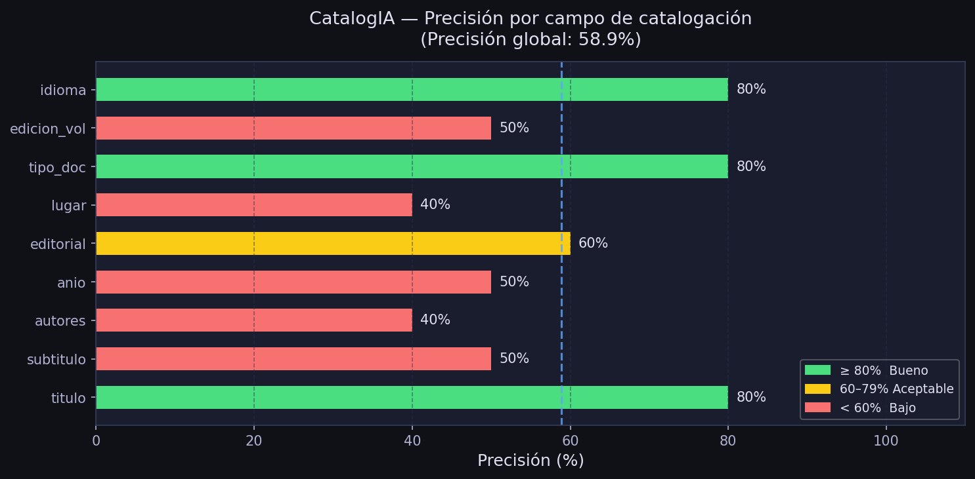
10. Precisión por campo de catalogación
Promedio global: 58.9% · Confianza OCR promedio: 68.6% · Motor: Tesseract

Slide 12
11. Cronograma hipotético (desde la semana pasada hasta la exposición)
Fechas explícitas para evitar ambigüedad. Mañana corresponde al sábado 28 de marzo de 2026.
Actividad
16 Mar
17 Mar
18 Mar
19 Mar
20 Mar
23 Mar
24 Mar
25 Mar
26 Mar
27 Mar
28 Mar
Definición del alcance
En curso
Levantamiento del proceso
En curso
EDA teórico y criterios
En curso
Arquitectura e implementación teórica
En curso
Construcción y ajuste de la exposición
En curso
Exposición del proyecto
Expo
Léelo como un cronograma hipotético de preparación: la exposición está programada para mañana, sábado 28 de marzo de 2026.

Slide 13
12. ¿Qué más conviene agregar al proyecto?
Recomendaciones para que la propuesta se vea más robusta y viable ante evaluación académica o institucional.
1
Gobierno de datos
2
Métricas de éxito
Definir de dónde salen los registros, quién los limpia y cómo se protegen los datos.
Dejar desde el inicio KPIs claros de precisión, tiempo ahorrado y tasa de aceptación.
3
Riesgos y ética
4
Integración
Mostrar cómo se controlan errores del OCR, alucinaciones y sesgos de la IA.
Explicar cómo el prototipo podría conectarse luego al sistema bibliotecario o a exportación MARC.
5
UX del catalogador
6
Escalabilidad
Incluir una interfaz simple donde el bibliotecario vea evidencia, edite y apruebe.
Plantear fases futuras: tesis, revistas, material audiovisual o recomendación temática.

Slide 14
13. Cierre y próximos pasos
La propuesta combina automatización, estándares y criterio profesional bibliotecario.
Equipo y roles
Mensaje final para la exposición
Hugo Alberto Gallo Machado: direccionamiento institucional, alcance y articulación con la Biblioteca UAO.
Cesar Armando Reyes Oliveros: análisis, desarrollo, pruebas y documentación técnica.
Juan Pablo Maya Escudero: modelado funcional, validación del flujo y apoyo a la implementación.
“El proyecto propone un agente de IA que apoye la catalogación de libros de forma responsable. Se basa en estándares bibliográficos, usa herramientas como OCR y NLP, incorpora validación humana y busca demostrar valor con un piloto medible antes de escalar.”
Siguiente paso sugerido: aprobar alcance del piloto, definir muestra inicial de libros y acordar métricas base para medir el impacto.
Pilotar
Medir
Ajustar
Escalar

